Slide 1

REUNIÓN DE PADRES
CURSO 1º Bach B
Tutor: Daniel Hernández
(Profesor Matemáticas)

Slide 2
CARACTERÍSTICAS DEL GRUPO
25 alumnos
12 chicas
13 chicos
Buen ambiente de trabajo en el aula
11 de ellos ya fui su tutor en 2º ESO

Slide 3
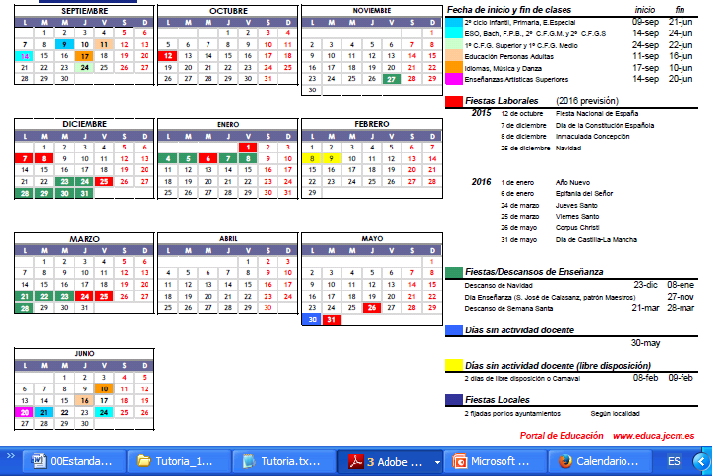
Calendario del curso

Slide 4
Calendario del curso
Calendario de Evaluaciones:
1ª Evaluación | 15, 16 y 17 de Diciembre
2ª Evaluación | 15, 16 y 17 de Marzo
3ª Evaluación | 14, 15 y 16 de Junio

Slide 5
Horario de 1º Bach B
Filosofía | Dibujo Técnico/Biología | Dibujo Técnico/Biología | Inglés | Física y Química
Inglés | Anatomía/Dibujo/Tecn.Indus Francés | Lengua | Mat | Lengua
Mat | Religión C.Científica Informática | Religión C.Científica Informática | Física y Química | Filosofía
Física y Química | Lengua | Anatomía//Dibujo/Tecn.Indus/ Francés | Lengua | Mat
EFísica | Inglés | Filosofía | Dibujo Técnico/Biología | Mat
Anatomía/Dibujo Arts/Tecn.Indus/ Francés | Física y Química | Mat | Anatomía/Dibujo/Tecn.Indus/ Francés | Dibujo Técnico/Biología

Slide 6
Equipo Directivo
EQUIPO DIRECTIVO
DIRECTOR
Manuel Yáñez Martínez
JEFA DE ESTUDIOS
Laura Calleja Argudo
SECRETARIO
José Luis Arenas Martínez
JEFE DE ESTUDIOA ADJ.
José Luis Hernández Quintanilla

Slide 7
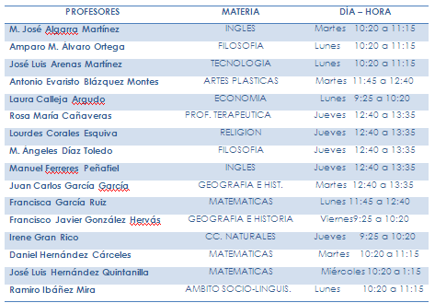
Información sobre Profesorado
En el cuadernillo vienen incluidas las horas de atención a padres de los profesores.

Slide 8
Información sobre Profesorado
Mi email: daniel.hernandez@edu.jccm.es
Hora de atención a padres del tutor
Martes de 10:20 a 11:15

Slide 9
Aplicación Papás
Seguimiento por email o SMS de faltas de asistencia.

Slide 10
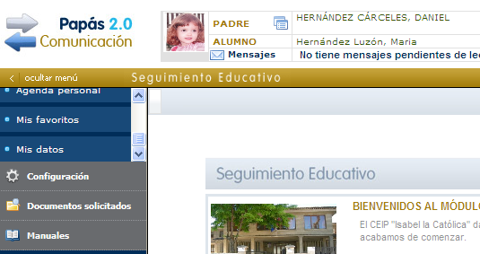
Aplicación Papás

Slide 11
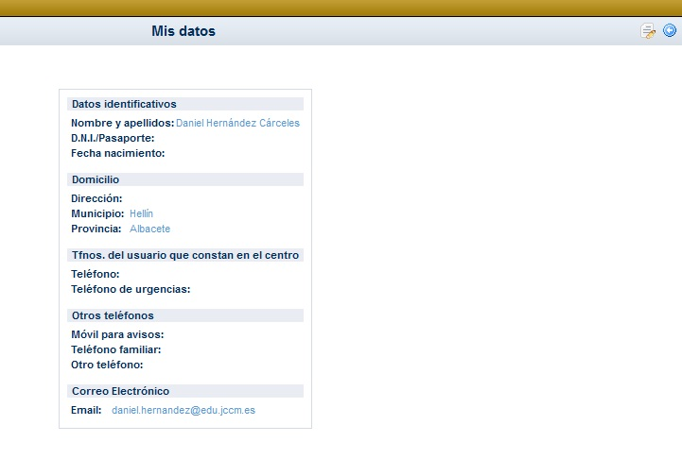
Aplicación Papás

Slide 12
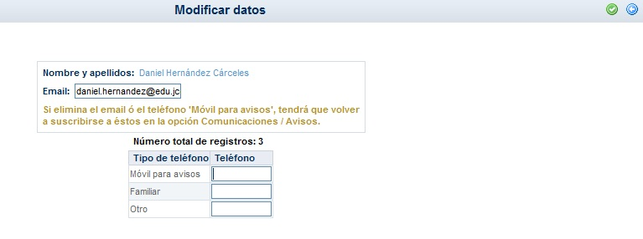
Aplicación Papás

Slide 13
Plan de acción tutorial
No existe una hora específica para tutoría pero pueden hablar con el tutor en clase de Matemáticas o en cualquier momento que lo necesiten.
Se ha recopilado información sobre sus intereses.
Trataremos el tema de salidas profesionales, carreras y de la PAEG. Normalmente se pide una hora para ello.
- Participaremos en el Plan de Reciclaje del Centro

Slide 14
Normas de Convivencia
Respeto a todos los miembros de la comunidad escolar
Respeto al mobiliario y el material del centro
Cumplir con la puntualidad.
Control y justificación de faltas de asistencia
Prohibición de móviles en el centro y reproductores de música, mp3, …

Slide 15
Faltas de asistencia
Las faltas de asistencia pueden afectar a los criterios de evaluación de los Departamentos.
Las faltas deben ser justificadas de acuerdo con el modelo del centro. El tutor será el encargado de justificarlas.
Cada 30 días se mandarán las faltas por correo y se pueden consultar por Papás.

Slide 16
Salidas del Centro
Los alumnos de Bachillerato podrán salir durante los recreos y, cuando a última hora, faltase el profesor, con consentimiento escrito de los padres mediante el correspondiente modelo de autorización para ello…

Slide 17
Profesor de Guardia
En el caso de que falte algún profesor, habrá un profesor de Guardia encargado de sustituirlo que se encargará de que se lleven a cabo las tareas que se hayan propuesto

Slide 18
Otras actividades y proyectos
Centro Trilingüe en la ESO.
Biblioteca. Préstamo de libros.
Plan de fomento de la Lectura. El equipo interdisciplinar que se ocupa de este proyecto, impulsa numerosas actividades a lo largo de todo el curso.
Proyecto +Activa. Se promueve el deporte en el centro (recreos, …)

Slide 19
Otras actividades y proyectos
Erasmus +: Proyecto junto con seis países más (Turquía, Letonia, Grecia, Hungría, Italia y Noruega) consistente en fomentar el estilo de vida activo y la práctica de actividad física
Numerosas actividades impulsadas por los distintos departamentos.
Escuela de Padres

Slide 20
DATOS DEL CENTRO
I.E.S. MELCHOR DE MACANAZ
Avda Castilla La Mancha, nº 5
Tfno: 967 301571
www.melchordemacanaz.es
02001962.ies@edu.jccm.es

